Slide 1
품질환경경영시스템(QEMS) 및
AS 9100D 인증 준비
2019. 01. 25

Slide 2
Contents
개요
  표준 경영시스템 인증 현황
  표준의 분류 및 표준 경영시스템의 종류
  ISO 9001 / ISO 14001 / AS 9100 이란
표준 경영시스템 소개
  경영시스템 비교표
  PDCA Cycle (데밍 사이클)
  경영시스템의 기본 요구사항: Documentation
  경영시스템 (항공우주, 품질, 환경) 요구사항의 상호관계
표준 경영시스템 인증 준비
  AS 9100D, ISO 9001:2015, ISO14001:2015 통합 인증 방안
  경영시스템 인증 절차
  AS 9100D 인증 관련 준비문서

Slide 3
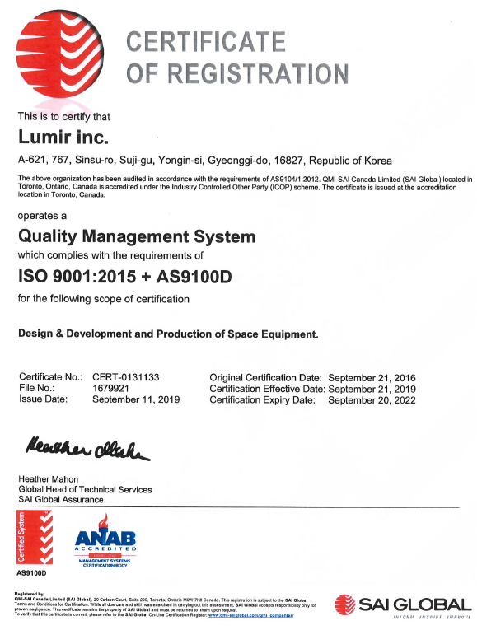
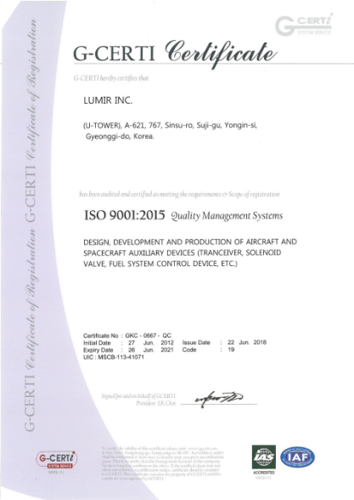
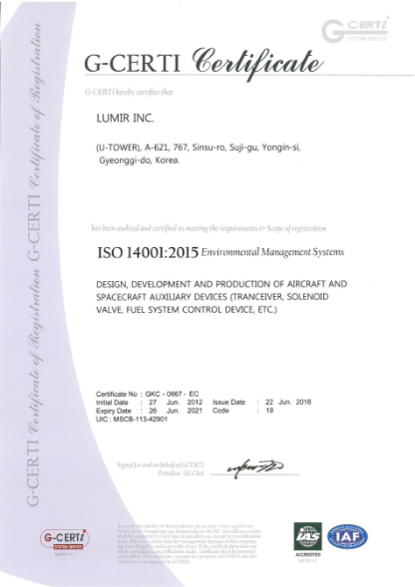
개요
표준 경영시스템 인증 현황
Standards | Scope
AS9100D | Design & Development and Production of Space Equipment
ISO 9001:2015 | Design, Development and Production of Aircraft and Spacecraft Auxiliary Devices
ISO 14001:2015 | Design, Development and Production of Aircraft and Spacecraft Auxiliary Devices

Slide 4
개요
표준의 분류
국제표준
지역표준
국가표준
사내표준 (매뉴얼, 절차서, 지침서, 기록서 등)
단체표준
ISO(국제표준화기구), IEC(국제전기기술위원회)
IAQG(국제항공품질협회)
ECSS(유럽우주표준협회), CEN(유럽표준화위원회)
CBES(프랑스국립우주연구소)
사외 표준
KS(한국), JIS(일본), ASA(미국), DIN(독일), BS(영국)
AIAA(미국항공우주학회), KSAS(한국항공우주학회)
IEEE(전기전자기술자협회),
사내 표준

Slide 5



개요
표준 경영시스템의 종류
경영시스템
(Management System)
품질
(ISO 9001)
환경
(ISO 14001)
안전보건
(OHSAS 18001)
정보보안
(ISO 27001)
항공우주
(AS 9100)
자동차
(ISO/TS 16949)
정보통신
(TL 9000)
공공부문
(PM 9000)
식품부문
(ISO 22000)

Slide 6
개요
품질경영 (Quality Management)
  품질에 관하여 조직을 지휘하고 관리하기 위해 조정되는 활동
품질 경영
(Quality Management)
품질방침 및 계획
(QP, Quality Policy & Planning)
품질관리
(QC, Quality Control)
품질보증
(QA, Quality Assurance)
품질개선
(QI, Quality Improvement)

Slide 7
개요
ISO 9001
  모든 산업 분야 및 활동에 적용할 수 있는 품질경영시스템의 요구사항을 국제 표준화 기구(International Organization for Standardization)에서 규정한 국제표준규격
  제품 또는 서비스의 실현 시스템이 규정된 요구사항을 충족하고 이를 유효하게 운영하고 있음을 인증
  인증 취득의 효과
    조직 성과의 지속적인 개선 및 성과 측정의 도구로 활용
    고객의 요구에 부응하는 최적의 품질시스템 구축
    조직의 품질경영 의지 입증
    품질경영 및 품질보증 시스템 정착
    품질경영시스템(QMS)의 국제화 추세에 능동적으로 대응

Slide 8
개요
ISO 14001
  모든 산업 분야 및 활동에 적용할 수 있는 환경경영시스템의 요구사항을 국제 표준화 기구(International Organization for Standardization)에서 규정한 국제표준규격
  인증취득의 효과
    폐기물 및 에너지 소비 최소화를 통한 직접비용 절감
    환경사고의 사전 예방 및 최소화
    환경법규 준수
    환경성과의 지속적 개선을 통한 환경 문제점 해결
    국제적 신뢰 획득을 통한 대외 무역장벽 극복
    Green 기업으로 이미지 개선

Slide 9
개요
AS 9100
  국제항공품질협회(IAQG: International Aerospace Quality Group)에서 품질경영시스템에 대한 국제 표준인 ISO 9001을 근간으로 하여, 전세계 항공우주분야에서 요구되는 안전성, 신뢰성 및 특수요건을 반영, 제정한 항공부문 품질경영시스템 표준규격
  항공, 우주, 방산 관련 제조 업종이 받을 수 있는 특수인증으로 조직이 수행하고 있는 모든 활동에 대하여 문서화하고 규정
  AS 9100 요구사항 = ISO 9001 요구사항(80% 이상 일치) + 항공우주관련 특수 요구사항
  인증의 필요성
    항공사 및 방산 산업의 품질시스템 신뢰 확보
    항공 사업에 필요한 규격 및 시스템 도입
    제품의 신뢰성과 품질에 대한 인식 확보
    항공기, 우주, 방위산업 관련 특수공정 제공업체의 국제 인증
  인증취득의 효과
    항공사 고객의 신뢰성 확보
    기업 이미지 제고, 매출증대 및 수출장벽 극복
    역할 및 책임의 명확화 및 체계화된 교육, 훈련 프로그램 확보
    표준화를 통한 업무능률 향상 및 시정, 예방 활동을 통한 불량/부적합 발생률 감소
    입찰, 협력 업체 등록 신청 시 품질경영시스템 인증 기업 우대
    OASIS를 통한 DB 공개 및 공유

Slide 10
표준 경영시스템 소개
경영시스템 (항공우주, 품질, 환경) 비교표
구분 | AS 9100 | ISO 9001 | ISO 14001
인용표준 | BS 5750(TC176) ISO TC20 | BS 5750(TC176) | BS 7700(TC207)
규격성격 | 품질경영시스템 | 품질경영시스템 | 환경경영시스템
동기 | 이윤 창출 및 지속적 경영 | 단기적 이윤 | 장기적 이윤
목적 | 항공우주관련 생산제품에 대한 고객요구 충족 (고객 만족) | 부적합품에 대한 고객요구 충족 (고객 만족) | 환경보전에 대한 사회적 요구, 고객요구 충족 (이해관계자 만족)
목표 | 항공우주관련 생산제품 불량률 Zero | 생산제품 불량률 Zero | 무오염, 무방출, 법적규제 준수
규격구조 | PDCA Cycle | PDCA Cycle | PDCA Cycle
관리대상 | 제품 또는 서비스 | 제품 또는 서비스 | 제품 또는 서비스 부산물
핵심사항 | 고객요구사항 규제요구사항 | 고객요구사항 규제요구사항 | 환경관련 법규 환경측면/환경영향
시스템 원리 | 목표 달성을 위한 조직, 책임, 활동계획, 관행, 절차, 공정 및 자원을 포함하는 전체적인 경영시스템의 일부분
시스템 이해 | 관련정보 수집, 분석, 의사결정, 문서화하여 관리된 조건에서의 프로그램의 실행, 공정의 검증, 결과의 평가를 체계적으로 접근하여 관리
공통사항 | 방침관리, 목표관리, 세부추진계획, 문서관리, 기록관리, 법규관리, 책임과 권한, 의사소통, 교육훈련, 모니터링/측정, 시정 및 예방조치, 내부심사, 경영자 검토

Slide 11
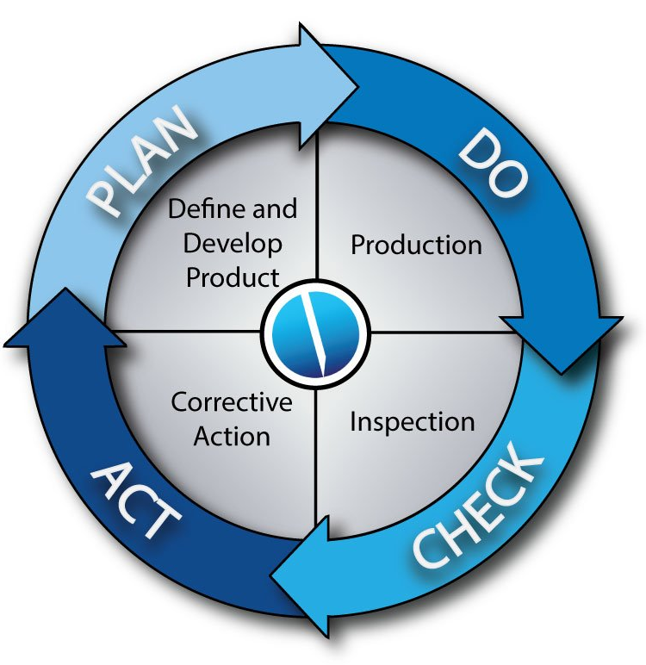
표준 경영시스템 소개
PDCA Cycle (데밍 사이클)
  일정한 목표를 정해 놓고 이것을 달성하기 위해 행하는 모든 활동
성과 및 부진사유 등을
차년도 경력전략에 반영
방침 및 목표설정
Plan
경영자
품질, 환경, 안전보건 목표(안) 통보
품질보증팀
목표 수립
실행계획
재수립
각 부서, 개인
실행계획서 작성
실행
Do
각 부서, 개인
실행 결과 입력 및 자체 분석
점검 및 평가
Check
품질보증팀
부적합 사항 조정 및 대책 수립
Action
각 부서, 개인
종합 성과 평가
품질보증팀

Slide 12
표준 경영시스템 소개
표준 경영시스템의 기본 요구사항: Documentation
  경영시스템의 요구사항을 기준으로 프로세스를 수립하여 회사 내규로 규정하고(매뉴얼), 프로세스를 준수할 수 있는 문서화된 절차서, 지침서, 기록물 등을 작성 및 준수
  사내문서구조: 요구사항 확인 → 매뉴얼 및 프로세스 수립 → 절차서 → 지침서 → 기록물
    Level 1: 표명된 경영방침 및 경영목표에 따라 경영시스템 기술
    (매뉴얼: 조직의 품질경영시스템을 규정한 문서)
    Level 2: 경영시스템을 실행하는데 요구되는 상호 관련된 프로세스 및 활동
    (절차서: 조직에서 구분한 프로세스를 수행하기 위하여 규정한 절차)
    Level 3: 상세한 작업 지침서로 구성
    (지침서: 수행하여야 하는 조치를 전달하는 규정)
    Level 4: 절차서 또는 지침서를 수행함으로써 도출되는 결과물
    (지도서, 요령서, 그림, 도표, Flow Chart 등)

Slide 13
표준 경영시스템 소개
경영시스템 (항공우주, 품질, 환경) 요구사항의 상호관계
  소개 및 일반사항
AS 9100D |  | ISO 9001:2015 |  | ISO 14001:2015
조항 | 내용 | 조항 | 내용 | 조항 | 내용
 | Introduction |  | Introduction |  | Introduction
0.1 | General | 0.1 | General | 0.1 | General
0.2 | Quality management principles | 0.2 | Quality management principles | 0.2 | Quality management principles
0.3 | Process approach | 0.3 | Process approach | 0.3 | Process approach
0.3.1 | General | 0.3.1 | General | 0.3.1 | General
0.3.2 | Plan-Do-Check-Act cycle | 0.3.2 | Plan-Do-Check-Act cycle | 0.3.2 | Plan-Do-Check-Act cycle
0.3.3 | Risk-based thinking | 0.3.3 | Risk-based thinking | 0.3.3 | Risk-based thinking
0.4 | Relationship with other management standards | 0.4 | Relationship with other management standards | 0.4 | Relationship with other management standards
1 | Scope | 1 | Scope | 1 | Scope
2 | Normative reference | 2 | Normative reference | 2 | Normative reference
3 | Terms and definitions | 3 | Terms and definitions | 3 | Terms and definitions

Slide 14
표준 경영시스템 소개
경영시스템 (항공우주, 품질, 환경) 요구사항의 상호관계
  조직의 상황
AS 9100D |  | ISO 9001:2015 |  | ISO 14001:2015
조항 | 내용 | 조항 | 내용 | 조항 | 내용
4 | Context of the organization | 4 | Context of the organization | 4 | Context of the organization
4.1 | Understanding the organization and its context | 4.1 | Understanding the organization and its context | 4.1 | Understanding the organization and its context
4.2 | Understanding the needs and expectations of interested parties | 4.2 | Understanding the needs and expectations of interested parties | 4.2 | Understanding the needs and expectations of interested parties
4.3 | Determining the scope of the quality management system | 4.3 | Determining the scope of the quality management system | 4.3 | Determining the scope of the environmental management system
4.4 | Quality management system and its processes | 4.4 | Quality management system and its processes | 4.4 | Environmental management system
 |  | 4.4.1 | Establish, implement, maintain and continually improve
 |  | 4.4.2 | Maintain documented information

Slide 15
표준 경영시스템 소개
경영시스템 (항공우주, 품질, 환경) 요구사항의 상호관계
  리더쉽
AS 9100D |  | ISO 9001:2015 |  | ISO 14001:2015
조항 | 내용 | 조항 | 내용 | 조항 | 내용
5 | Leadership | 5 | Leadership | 5 | Leadership
5.1 | Leadership and commitment | 5.1 | Leadership and commitment | 5.1 | Leadership and commitment
5.1.1 | General | 5.1.1 | General
5.1.2 | Customer focus | 5.1.2 | Customer focus
5.2 | Policy | 5.2 | Policy | 5.2 | Environmental policy
5.2.1 | Establishing the quality policy | 5.2.1 | Establishing the quality policy
5.2.2 | Communicating the quality policy | 5.2.2 | Communicating the quality policy
5.3 | Organizational roles, responsibilities and authorities | 5.3 | Organizational roles, responsibilities and authorities | 5.3 | Organizational roles, responsibilities and authorities

Slide 16
표준 경영시스템 소개
경영시스템 (항공우주, 품질, 환경) 요구사항의 상호관계
  계획
AS 9100D |  | ISO 9001:2015 |  | ISO 14001:2015
조항 | 내용 | 조항 | 내용 | 조항 | 내용
6 | Planning | 6 | Planning | 6 | Planning
6.1 | Actions to address risks and opportunities | 6.1 | Actions to address risks and opportunities | 6.1 | Actions to address risks and opportunities
 |  | 6.1.1 | Consider issues of 4.1 and requirements of 4.2 | 6.1.1 | General
 |  | 6.1.2 | Actions to address risks and opportunities | 6.1.2 | Environmental aspects
 |  |  |  | 6.1.3 | Compliance obligations
 |  |  |  | 6.1.4 | Planning action
6.2 | Quality objectives and planning to achieve them | 6.2 | Quality objectives and planning to achieve them | 6.2 | Environmental objectives and planning to achieve them
 |  | 6.2.1 | Quality objectives at relevant functions | 6.2.1 | Environmental objectives
 |  | 6.2.2 | Determine what, who, when, how | 6.2.2 | Planning actions to achieve environmental objectives
6.3 | Planning of changes | 6.3 | Planning of changes

Slide 17
표준 경영시스템 소개
경영시스템 (항공우주, 품질, 환경) 요구사항의 상호관계
  지원
AS 9100D |  | ISO 9001:2015 |  | ISO 14001:2015
조항 | 내용 | 조항 | 내용 | 조항 | 내용
7 | Support | 7 | Support | 7 | Support
7.1 | Resources | 7.1 | Resources | 7.1 | Resources
7.1.1 | General | 7.1.1 | General
7.1.2 | People | 7.1.2 | People
7.1.3 | Infrastructure | 7.1.3 | Infrastructure
7.1.4 | Environment for the operation of processes | 7.1.4 | Environment for the operation of processes
7.1.5 | Monitoring and measuring resources | 7.1.5 | Monitoring and measuring resources
7.1.6 | Organizational knowledge | 7.1.6 | Organizational knowledge
7.2 | Competence | 7.2 | Competence | 7.2 | Competence
7.3 | Awareness | 7.3 | Awareness | 7.3 | Awareness

Slide 18
표준 경영시스템 소개
경영시스템 (항공우주, 품질, 환경) 요구사항의 상호관계
  지원
AS 9100D |  | ISO 9001:2015 |  | ISO 14001:2015
조항 | 내용 | 조항 | 내용 | 조항 | 내용
7 | Support | 7 | Support | 7 | Support
7.4 | Communication | 7.4 | Communication | 7.4 | Communication
 |  |  |  | 7.4.1 | General
 |  |  |  | 7.4.2 | Internal communication
 |  |  |  | 7.4.3 | External communication
7.5 | Documented information | 7.5 | Documented information | 7.5 | Documented information
7.5.1 | General | 7.5.1 | General | 7.5.1 | General
7.5.2 | Creating and updating | 7.5.2 | Creating and updating | 7.5.2 | Creating and updating
7.5.3 | Control of documented information | 7.5.3 | Control of documented information | 7.5.3 | Control of documented information

Slide 19
표준 경영시스템 소개
경영시스템 (항공우주, 품질, 환경) 요구사항의 상호관계
  운영
AS 9100D |  | ISO 9001:2015 |  | ISO 14001:2015
조항 | 내용 | 조항 | 내용 | 조항 | 내용
8 | Operation | 8 | Operation | 8 | Operation
8.1 | Operational planning and control | 8.1 | Operational planning and control | 8.1 | Operational planning and control
8.1.1 | Operational Risk Management
8.1.2 | Configuration Management
8.1.3 | Product Safety
8.1.4 | Prevention of Counterfeit Parts
8.2 | Requirements for products and services | 8.2 | Requirements for products and services | 8.2 | Emergency preparedness and response
8.2.1 | Customer communication | 8.2.1 | Customer communication
8.2.2 | Determining the requirements for products and services | 8.2.2 | Determining the requirements for products and services
8.2.3 | Review of the requirements for products and services | 8.2.3 | Review of the requirements for products and services
 |  | 8.2.3.1 | Ensure ability to meet requirements
 |  | 8.2.3.2 | Retain documented information
8.2.4 | Changes to requirements for products and services | 8.2.4 | Changes to requirements for products and services

Slide 20
표준 경영시스템 소개
경영시스템 (항공우주, 품질, 환경) 요구사항의 상호관계
  운영
AS 9100D |  | ISO 9001:2015 |  | ISO 14001:2015
조항 | 내용 | 조항 | 내용 | 조항 | 내용
8 | Operation | 8 | Operation
8.3 | Design and development of products and services | 8.3 | Design and development of products and services
8.3.1 | General | 8.3.1 | General
8.3.2 | Design and development planning | 8.3.2 | Design and development planning
8.3.3 | Design and development inputs | 8.3.3 | Design and development inputs
8.3.4 | Design and development controls | 8.3.4 | Design and development controls
8.3.5 | Design and development outputs | 8.3.5 | Design and development outputs
8.3.6 | Design and development changes | 8.3.6 | Design and development changes
8.4 | Control of externally provided processes, products and services | 8.4 | Control of externally provided processes, products and services
8.4.1 | General | 8.4.1 | General
8.4.2 | Type and extent of control | 8.4.2 | Type and extent of control
8.4.3 | Information for external providers | 8.4.3 | Information for external providers

Slide 21
표준 경영시스템 소개
경영시스템 (항공우주, 품질, 환경) 요구사항의 상호관계
  운영
AS 9100D |  | ISO 9001:2015 |  | ISO 14001:2015
조항 | 내용 | 조항 | 내용 | 조항 | 내용
8 | Operation | 8 | Operation
8.5 | Production and service provision | 8.5 | Production and service provision
8.5.1 | Control of production and service provision | 8.5.1 | Control of production and service provision
8.5.2 | Identification and traceability | 8.5.2 | Identification and traceability
8.5.3 | Property belonging to customers or external providers | 8.5.3 | Property belonging to customers or external providers
8.5.4 | Preservation | 8.5.4 | Preservation
8.5.5 | Post-delivery activities | 8.5.5 | Post-delivery activities
8.5.6 | Control of changes | 8.5.6 | Control of changes
8.6 | Release of products and services | 8.6 | Release of products and services
8.7 | Control of nonconforming outputs | 8.7 | Control of nonconforming outputs

Slide 22
표준 경영시스템 소개
경영시스템 (항공우주, 품질, 환경) 요구사항의 상호관계
  성과 평가
AS 9100D |  | ISO 9001:2015 |  | ISO 14001:2015
조항 | 내용 | 조항 | 내용 | 조항 | 내용
9 | Performance evaluation | 9 | Performance evaluation | 9 | Performance evaluation
9.1 | Monitoring measurement, analysis and evaluation | 9.1 | Monitoring measurement, analysis and evaluation | 9.1 | Monitoring, measurement, analysis and evaluation
9.1.1 | General | 9.1.1 | General | 9.1.1 | General
9.1.2 | Customer satisfaction | 9.1.2 | Customer satisfaction | 9.1.2 | Evaluation of compliance
9.1.3 | Analysis and evaluation | 9.1.3 | Analysis and evaluation
9.2 | Internal audit | 9.2 | Internal audit | 9.2 | Internal audit
 |  | 9.2.1 | Conduct internal audits at planned intervals | 9.2.1 | General
 |  | 9.2.2 | Plan, establish, implement and maintain audit program | 9.2.2 | Internal audit programme
9.3 | Management review | 9.3 | Management review | 9.3 | Management review
9.3.1 | General | 9.3.1 | General
9.3.2 | Management review inputs | 9.3.2 | Management review inputs
9.3.3 | Management review outputs | 9.3.3 | Management review outputs

Slide 23
표준 경영시스템 소개
경영시스템 (항공우주, 품질, 환경) 요구사항의 상호관계
  개선
AS 9100D |  | ISO 9001:2015 |  | ISO 14001:2015
조항 | 내용 | 조항 | 내용 | 조항 | 내용
10 | Improvement | 10 | Improvement | 10 | Improvement
10.1 | General | 10.1 | General | 10.1 | General
10.2 | Nonconformity and corrective action | 10.2 | Nonconformity and corrective action | 10.2 | Nonconformity and corrective action
 |  | 10.2.1 | When a nonconformity occurs
 |  | 10.2.2 | Retain documented information
10.3 | Continual improvement | 10.3 | Continual improvement | 10.3 | Continual improvement
11 | Notes
11.1 | Revision Indicator

Slide 24
표준 경영시스템 인증 준비
AS 9100D, ISO 9001:2015, ISO14001:2015 통합 인증 방안
  AS 9100D와 ISO 9001:2015의 요구사항 연관성은 80% 이상
    Level 2 수준의 요구사항에 대해서는 100% 일치하므로, 인증에 필요한 프로세스, 절차서, 지침서, 기록물 등의 통합 가능
  ISO 14001:2015 통합 방안
    제조품목에 대한 요구사항 연관성이 매우 떨어지나, Level 1 수준의 요구사항은 동일하므로 프로세스의 통합 가능
    AS 9100D + ISO 9001:2015 인증을 위한 통합 버전에 환경경영과 관련된 절차서, 지침서, 기록물들을 통합하는 방향으로 통합 인증 진행
  절차서 및 지침서: 48종, 기록물: 133종 (2020-10-23 기준),
용어정의
  QEP: Quality & Environmental Procedure
  QEI: Quality & Environmental Instruction
  QP: Quality Procedure
  QI: Quality Instruction
  EP: Environmental Procedure
  EI: Environmental Instruction

Slide 25
표준 경영시스템 인증 준비
경영시스템 인증 절차
사내 활동
인증 기관
인증 추진 계획
서류 검토
ㆍ필요 시, 추가 자료 요청
ㆍ부적격 시, 신청 기각
추진 조직 구성
ㆍ품질보증팀
심사 일정 조정
심사팀 구성
표준화
ㆍ자료 참조
예비방문 (필요시)
시스템 운영
문서 심사
No
시정
내부심사
ㆍ품질보증팀
Yes
현장 심사
No
시정조치
시정조치
ㆍ담당부서
Yes
경영검토
ㆍ경영지원실
인증 결정
업체 등록
인증기관 선정
ㆍAS: SAI Global
ㆍISO: 큐에이코리아
사후관리 심사
ㆍ1년 이내
인증 신청
갱신 심사
ㆍ3년 이내

Slide 26
표준 경영시스템 인증 준비
AS 9100D 인증 관련 준비문서
AS 9100D 요구사항 |  | 프로세스 (Process) | 절차서 및 지침서 (Procedures & Instruction) | 기록물 (Record)
조항 | 내용 |  |  | 내용 | 담당부서
4 | Context of the organization | 경영상황 이해 및 품질환경경영시스템 운영 | [QEP-410] 상황이해 및 품질환경경영시스템 운영 절차서 | [QEP-410-01] SWOT 분석표 | 경영지원실
4.1 | Understanding the organization and its context |  |  | [QEP-410-02] 이해관계자 파악표 | 사업관리팀
4.2 | Understanding the needs and expectations of interested parties
4.3 | Determining the scope of the quality management system
4.4 | Quality management system and its processes
5 | Leadership
5.1 | Leadership and commitment | 리더십 및 방침수립 | [QEP-510] 리더십 및 방침수립 절차서 | X
5.1.1 | General
5.1.2 | Customer focus
5.2 | Policy
5.2.1 | Establishing the quality policy
5.2.2 | Communicating the quality policy
5.3 | Organizational roles, responsibilities and authorities | 조직 및 업무분장 관리 | [QEP-520] 조직 및 업무분장관리 절차서 | [QEP-520-01] 업무 분장표 | 경영지원실
 |  |  |  | (별첨) 조직도 | 경영지원실

Slide 27
표준 경영시스템 인증 준비
AS 9100D 인증 관련 준비문서
AS 9100D 요구사항 |  | 프로세스 (Process) | 절차서 및 지침서 (Procedures & Instruction) | 기록물 (Record)
조항 | 내용 |  |  | 내용 | 담당부서
6 | Planning
6.1 | Actions to address risks and opportunities | 품질환경 경영시스템 기획 및 리스크 관리 | [QEP-610] 품질환경 경영시스템 기획 및 리스크 관리 절차서 | [QEP-610-01] 리스크 및 기회관리 조치 계획서 | 각 부서
6.1.2 | Environmental aspects (ISO14001) | 환경측면 파악 및 영향 평가 | [EP-610] 환경측면 파악 및 영향평가 절차서 | [EP-610-01] 환경측면 파악표 | 제조팀 품질보증팀
 |  |  |  | [EP-610-02] 환경영향 평가서 | 품질보증팀
 |  |  |  | [EP-610-03] 부서환경영향 평가표 | 각 부서
 |  |  |  | [EP-610-04] 환경영향 등록표 | 각 부서
6.1.3 | Compliance obligations (ISO14001) | 환경법규 관리 | [EP-620] 환경법규 관리 절차서 | [EP-620-01] 환경법규 등록부 | 제조팀
 |  |  |  | [EP-620-02] 환경법규 등록관리대장 | 제조팀
6.2 | Quality objectives and planning to achieve them | 품질환경목표 기획 및 변경 | [QEP-620] 품질환경목표 기획및 변경 절차서 | [[QEP-620-01] 품질환경목표 추진계획 / 결과서 | 품질보증팀
6.3 | Planning of changes |  |  | [QEP-620-02] 세부목표변경요청서 | 품질보증팀

Slide 28
표준 경영시스템 인증 준비
AS 9100D 인증 관련 준비문서
AS 9100D 요구사항 |  | 프로세스 (Process) | 절차서 및 지침서 (Procedures & Instruction) | 기록물 (Record)
조항 | 내용 |  |  | 내용 | 담당부서
7 | Support
7.1 | Resources | 자원관리 | [QEP-710] 자원관리 절차서 | [QEP-710-01] 업무환경관리 검토서 | 제조팀 품질보증팀
7.1.1 | General |  |  | [QEP-710-02] 3정5S평가서/현장용
7.1.2 | People |  |  | [QEP-710-03] 3정5S평가서/사무실용
7.1.3 | Infrastructure | 설비관리 | [QP-710] 설비관리 절차서 | [QP-710-01] 설비 이력카드 | 제조팀
7.1.4 | Environment for the operation of processes |  |  | [QP-710-02] 설비 관리대장
 |  |  |  | [QP-710-03] 설비 점검표
 |  |  |  | [QP-710-04] 청절실 점검일지 [QP-710-04] ETB실 점검일지
 |  |  |  | [QP-710-05] 정전기 방지 관리표
7.1.5 | Monitoring and measuring resources | 시험 및 측정장비 관리 | [QP-720] 시험 및 측정장비 관리 절차서 | [QP-720-01] 계측장비 관리대장 | 경영지원실
 |  |  |  | [QP-720-02] 계측장비 이력카드
7.1.6 | Organizational knowledge | 교육 및 훈련 | [QEP-720] 교육 및 훈련관리 절차서 | [QEP-720-01] 년간 교육/훈련 계획서 | 각 부서
 |  |  |  | [QEP-720-02] 사내 교육훈련 일지
 |  |  |  | [QEP-720-03] 사외 교육 이수보고서
 |  |  |  | [QEP-720-04] 개인별 교육훈련 이력카드

Slide 29
표준 경영시스템 인증 준비
AS 9100D 인증 관련 준비문서
AS 9100D 요구사항 |  | 프로세스 (Process) | 절차서 및 지침서 (Procedures & Instruction) | 기록물 (Record)
조항 | 내용 |  |  | 내용 | 담당부서
7.2 | Competence | 자격인증관리 | [QEI-710] 자격인증관리 지침서 | [QEI-710-01] 자격인증 관리대장 | 품질보증팀
 |  |  |  | [QEI-710-02] 자격인증 평가표
 |  |  |  | [QEI-710-03] 자격인증서
7.3 | Awareness | 인식 및 의사소통 | [QEP-730] 인식 및 의사소통 절차서 | [QEP-730-01] 정보 보고서 | 기술부
7.4 | Communication |  |  | [QEP-730-02] 의사소통 관리대장
7.4 | Communication
 |  |  |  | [QEP-730-03] 회의록
7.5 | Documented information | 문서화 정보 관리 | [QEP-740] 문서화 정보관리 절차서 | [QEP-740-01] 문서 제정 및 개정 심의서 | 사업관리팀
7.5.1 | General |  |  | [QEP-740-02] 문서 배포처 대장 | 사업관리팀
7.5.2 | Creating and updating |  |  | [QEP-740-03] 문서 파일 목록 | 사업관리팀
7.5.3 | Control of documented information |  |  | [QEP-740-04] 사외규격 관리대장 | 사업관리팀
 |  |  |  | [QEP-740-05] CD/USB 관리대장 | 경영지원실
 |  |  | [QEI-720] 문서작성 지침서 | [QEI-720-01] 표준문서 서식 (갑지) | 사업관리팀
 |  |  |  | [QEI-720-02] 표준문서 서식 (을지) | 사업관리팀

Slide 30
표준 경영시스템 인증 준비
AS 9100D 인증 관련 준비문서
AS 9100D 요구사항 |  | 프로세스 (Process) | 절차서 및 지침서 (Procedures & Instruction) | 기록물 (Record)
조항 | 내용 |  |  | 내용 | 담당
8 | Operation
8.1 | Operational planning and control | 운영 기획 및 관리 | [EP-810] 운영 기획 및 관리 절차서 | X
 |  |  | [EI-810] 소음 및 진동관리 지침서 | [EI-810-01] 자가측정 기록부 | 제조팀 품질보증팀
 |  |  | [EI-820] 수질관리 지침서 | [EI-820-01] 오수처리장 일일점검표 | 제조팀
 |  |  | [EI-830] 대기오염관리 지침서 | [EI-830-01] 환경관리인 임명 및 개임신고서 | 제조팀
 |  |  |  | [EI-830-02] 배출시설 및 방지시설 가동개시 신고서 | 제조팀
 |  |  |  | [EI-830-03] 배출시설 및 방지시설 운영기록부 | 제조팀
 |  |  | [EI-840] 폐기물관리 지침서 | [EI-840-01] 사업장 폐기물 관리대장 | 제조팀
 |  |  | [EI-850] 환경유해물질 관리 지침서 | [EI-850-01] 환경유해자재 관리대장 | 제조팀
 |  |  |  | [EI-850-02] 유해물질자재 목록 | 제조팀
 |  |  | [EI-860] 에너지 및 자원관리 지침서 | X

Slide 31
표준 경영시스템 인증 준비
AS 9100D 인증 관련 준비문서
AS 9100D 요구사항 |  | 프로세스 (Process) | 절차서 및 지침서 (Procedures & Instruction) | 기록물 (Record)
조항 | 내용 |  |  | 내용 | 담당
8 | Operation
8.1.1 | Operational Risk Management | 비상사태 대비 및 대응 | [EP-820] 비상사태 대비 및 대응 절차서 | [EP-820-01] 비상사태 훈련계획서 | 경영지원실
 |  |  |  | [EP-820-02] 비상사태 훈련보고서
 |  |  |  | [EP-820-03] 비상사태 보고서
 |  |  |  | [EP-820-04] 비상 연락망 체계표
8.1.2 | Configuration Management | 형상관리 | [QEI-810] 형상관리 지침서 | 추가 식별 필요 | 사업관리팀
8.1.3 | Product Safety | 제품안전 관리 | [QEI-820] 제품안전관리 지침서 | 추가 식별 필요 | 품질보증팀
8.1.4 | Prevention of Counterfeit Parts | 위조품 식별 및 관리 | [QEI-830] 위조품 식별 및 방지 지침서 | 추가 식별 필요 | 품질보증팀
8.2 | Requirements for products and services | 제품 및 서비스 요구사항 검토 | [QP-810] 제품 및 서비스 요구사항 검토 절차서 | [QP-810-01] Requirement Compliance Matrix | 사업관리팀
8.2.1 | Customer communication |  |  | [QP-810-02] 계약서 | 경영지원실
8.2.2 | Determining the requirements for products and services |  |  | [QP-810-03] 계약서 관리대장 | 사업관리팀
8.2.3 | Review of the requirements for products and services |  |  | [QP-810-04] 견적서
 |  |  |  | [QP-810-05] 견적서 관리대장
 |  |  |  | [QP-810-06] 계약변경요청서

Slide 32
표준 경영시스템 인증 준비
AS 9100D 인증 관련 준비문서
AS 9100D 요구사항 |  | 프로세스 (Process) | 절차서 및 지침서 (Procedures & Instruction) | 기록물 (Record)
조항 | 내용 |  |  | 내용 | 담당
8.3 | Design and development of products and services | 설계 및 개발관리 | [QP-820] 설계 및 개발관리 절차서
8.3.1 | General
8.3.2 | Design and development planning |  |  | [QP-820-01] 제안서 | 사업관리팀
 |  |  |  | [QP-820-02] 개발계획서 | 기술부
 |  |  |  | [QP-820-03] PAPP | 품질보증팀
8.3.3 | Design and development inputs |  |  | [QP-820-04] RFP | 사업관리팀
 |  |  |  | [QP-820-05] 요구사양서
8.3.4 | Design and development controls |  |  | [QP-820-06] 개발 프로젝트 목록
 |  |  |  | [QP-820-07] 개발일정표 | 기술부 사업관리팀
 |  |  |  | [QP-820-08] 비용관리표
 |  |  |  | [QP-820-09] 위험식별표
 |  |  |  | [QP-820-10] 소프트웨어 관리대장
 |  |  |  | [QP-820-11] CAD 도면관리대장
 |  |  |  | [QP-820-12] 회로설계검토 체크리스트 | 기술부
 |  |  |  | [QP-820-13] Artwork 설계검토 체크리스트
 |  |  |  | [QP-820-14] 기구설계검토 체크리스트

Slide 33
표준 경영시스템 인증 준비
AS 9100D 인증 관련 준비문서
AS 9100D 요구사항 |  | 프로세스 (Process) | 절차서 및 지침서 (Procedures & Instruction) | 기록물 (Record)
조항 | 내용 |  |  | 내용 | 담당
8.3.5 | Design and development outputs | 설계 및 개발관리 | [QP-820] 설계 및 개발관리 절차서 | [QP-820-15] CDRL (기술보고서) | 기술부 사업관리팀 품질보증팀
 |  |  |  | [QP-820-16] EIDP
 |  |  |  | [QP-820-17] Parts Identification List
 |  |  |  | [QP-820-18] Material List
 |  |  |  | [QP-820-19] Process List
8.3.6 | Design and development changes |  |  | [QP-820-20] Change Proposal
8.4 | Control of externally provided processes, products and services | 구매관리 | [QP-830] 구매관리 절차서 | [QP-830-01] 구매품의서 | 경영지원실
 |  |  |  | [QP-830-02] 발주서
 |  |  |  | [QP-830-03] 발주서 영문
8.4.1 | General |  |  | [QP-830-04] 발주서 관리대장
8.4.2 | Type and extent of control |  |  | [QP-830-05] 재고관리표
 |  |  |  | [QP-830-06] 출고요청서
 |  |  |  | [QP-830-07] 품질보증요구조건 | 품질보증팀

Slide 34
표준 경영시스템 인증 준비
AS 9100D 인증 관련 준비문서
AS 9100D 요구사항 |  | 프로세스 (Process) | 절차서 및 지침서 (Procedures & Instruction) | 기록물 (Record)
조항 | 내용 |  |  | 내용 | 담당
8.4.3 | Information for external providers | 공급자 관리 | [QP-840] 공급자관리 절차서 | [QP-840-01] 업체실태 조사서 | 품질보증팀
 |  |  |  | [QP-840-02] 공급자 관리대장
 |  |  |  | [QP-840-03] 협력업체 평가표
 |  |  |  | [QP-840-04] 협력업체 정기평가표
8.5 | Production and service provision | 생산관리 | [QP-850] 생산관리 절차서 | [QP-850-01] 작업지시서 | 기술부 품질보증팀
8.5.1 | Control of production and service provision | 생산관리 | [QP-850] 생산관리 절차서 | [QP-850-02] Order별 생산일지 | 제조팀
 |  |  |  | [QP-850-03] 작업표준서 | 제조팀
 |  |  |  | [QP-850-04] 제조/QC 공정도 | 제조팀 품질보증팀
 |  |  |  | [QP-850-05] Travel Sheet | 제조팀
 |  |  |  | [QP-850-06] 출고요청서 | 기술부
 |  |  |  | [QP-850-07] 출고관리대장 | 경영지원실
 |  |  |  | [QP-850-08] 시효열화자재관리대장 | 제조팀 품질보증팀
 |  |  |  | [QP-850-09] 4M 변경관리
 |  |  |  | [QP-850-10] 특수공정관리

Slide 35
표준 경영시스템 인증 준비
AS 9100D 인증 관련 준비문서
AS 9100D 요구사항 |  | 프로세스 (Process) | 절차서 및 지침서 (Procedures & Instruction) | 기록물 (Record)
조항 | 내용 |  |  | 내용 | 담당
8.5.1 | Control of production and service provision | 검사 및 시험 | [QP-860] 검사 및 시험 절차서 | [QP-860-01] 수입검사성적서 | 품질보증팀
 |  |  |  | [QP-860-02] 공정검사성적서
 |  |  |  | [QP-860-05] 검사관리대장
 |  |  |  | [QP-860-06] 품질보증서
 |  |  |  | [QP-860-07] 품질보증서 관리대장
 |  |  |  | [QP-860-08] 출하검사성적서
8.5.2 | Identification and traceability | 식별 및 추적성 관리 | [QI-810] 식별 및 추적서 관리 지침서 | X
8.5.3 | Property belonging to customers or external providers | 고객 및 외부공급자 자산관리 | [QI-820] 고객 및 외부공급자 자산관리 지침서 | [QI-820-01] 고객자산 관리대장 | 기술부
8.5.4 | Preservation | 제품 보존관리 | [QI-830] 제품 보존관리 지침서 | [QI-830-01] 자재 점검 일지표 | 경영지원실
 |  |  |  | [QI-830-02] 자재 수불 대장
8.5.5 | Post-delivery activities | 인도 후 활동 | [QI-840] 인도 후 활동 지침서 | [QI-840-01] 고객불만 및 AS 사항 | 기술부 사업관리팀
 |  |  |  | [QI-840-02] 고객요구/불만접수 처리대장

Slide 36
표준 경영시스템 인증 준비
AS 9100D 인증 관련 준비문서
AS 9100D 요구사항 |  | 프로세스 (Process) | 절차서 및 지침서 (Procedures & Instruction) | 기록물 (Record)
조항 | 내용 |  |  | 내용 | 담당
8.5.6 | Control of changes | 변경 관리 | [QI-850] 변경관리 지침서 | [QI-850-01] 변경점 관리대장 | 품질보증팀
8.6 | Release of products and services | 제품 및 서비스 출시 | [QI-860] 제품 및 서비스 출시 지침서 | [QI-860-01] 납품내역서 | 사업관리팀
8.7 | Control of nonconforming outputs | 제품 부적합 관리 | [QP-870] 제품 부적합 관리 절차서 | [QP-870-01] 부적합 보고서 | 품질보증팀
 |  |  |  | [QP-870-02] 부적합 관리대장
 |  |  |  | [QP-870-03] Request for Waiver
 |  |  |  | [QP-870-04] Request for Deviation

Slide 37
표준 경영시스템 인증 준비
AS 9100D 인증 관련 준비문서
AS 9100D 요구사항 |  | 프로세스 (Process) | 절차서 및 지침서 (Procedures & Instruction) | 기록물 (Record)
조항 | 내용 |  |  | 내용 | 담당
9 | Performance evaluation
9.1 | Monitoring measurement, analysis and evaluation | 프로세스 성과관리 | [QEP-910] 프로세스 성과관리 절차서 | [QEP-910-01] 부서별 성과지표 | 각 부서
9.1.2 | Customer satisfaction | 고객만족 관리 | [QP-910] 고객만족 관리 절차서 | [QP-910-01] 고객만족도 조사표 | 품질보증팀
 |  |  |  | [QP-910-02] 고객만족도 평가표
9.1.2 | Evaluation of compliance (ISO 14001) | 환경점검 및 측정관리 | [EP-910] 환경점검 및 측정관리 절차서 | [EP-910-01] 환경관리 체크리스트
 |  |  |  | [EP-910-02] 환경점검 및 측정계획
 |  |  |  | [EP-910-01] 보건위생 안전관리 교육일지
9.1.3 | Analysis and evaluation | 데이터 분석관리 | [QP-920] 데이터 분석관리 절차서 | 추가 식별 필요
9.2 | Internal audit | 내부 심사 | [QEP-920] 내부심사 절차서 | [QEP-920-01] 202X년도 내부심사 일정표
 |  |  |  | [QEP-920-02] 내부심사 실시 계획 통보서
 |  |  |  | [QEP-920-03] 내부심사 Check list
 |  |  |  | [QEP-920-04] 내부심사 결과보고서
9.3 | Management review | 경영검토 | [QEP-930] 경영검토 절차서 | [QEP-930-01] 품질환경 경영검토서 | 경영지원실 품질보증팀
9.3.2 | Management review inputs
9.3.3 | Management review outputs

Slide 38
표준 경영시스템 인증 준비
AS 9100D 인증 관련 준비문서
AS 9100D 요구사항 |  | 프로세스 (Process) | 절차서 및 지침서 (Procedures & Instruction) | 기록물 (Record)
조항 | 내용 |  |  | 내용 | 담당
10 | Improvement
10.1 | General
10.2 | Nonconformity and corrective action | 부적합 및 시정조치 | [QEP-1010] 부적합 및 시정조치 절차서 | [QEP-1010-01] 시정조치 요구서 | 품질보증팀
 |  |  |  | [QEP-1010-02] 시정조치 관리대장
10.3 | Continual improvement | 지속적 개선 | [QEP-1020] 지속적 개선 절차서 | [QEP-1020-01] 시정 및 예방조치 요구서
 |  |  |  | [QEP-1020-02] 시정조치보고서 (고객제출용)
11 | Notes
11.1 | Revision Indicator

